Slide 1
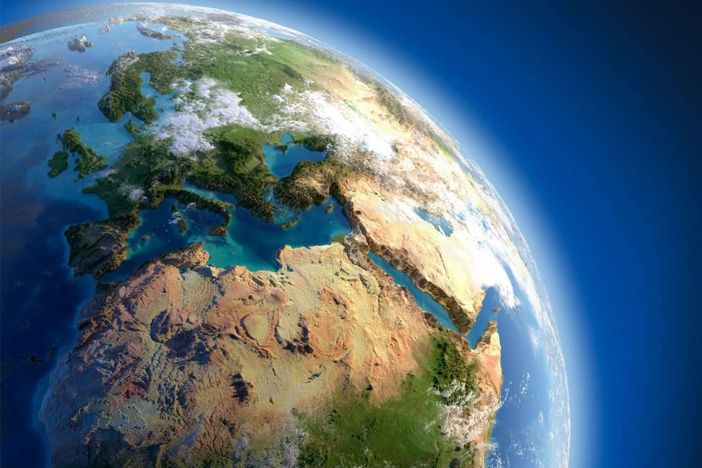

Slide 3
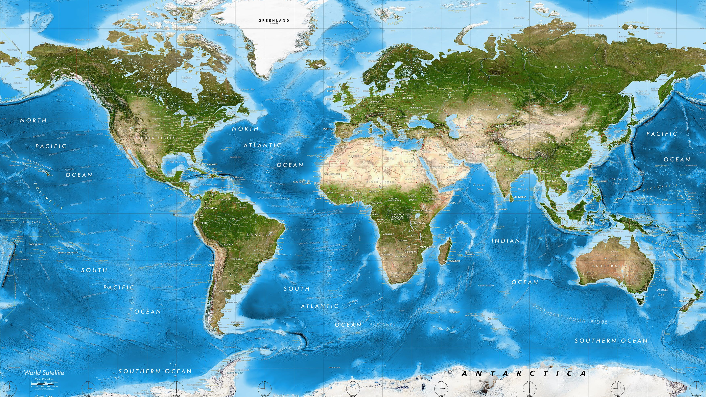


АНДОРРА
КОЛУМБИЯ
НАУРУ
ВИКТОРИНА

Slide 4
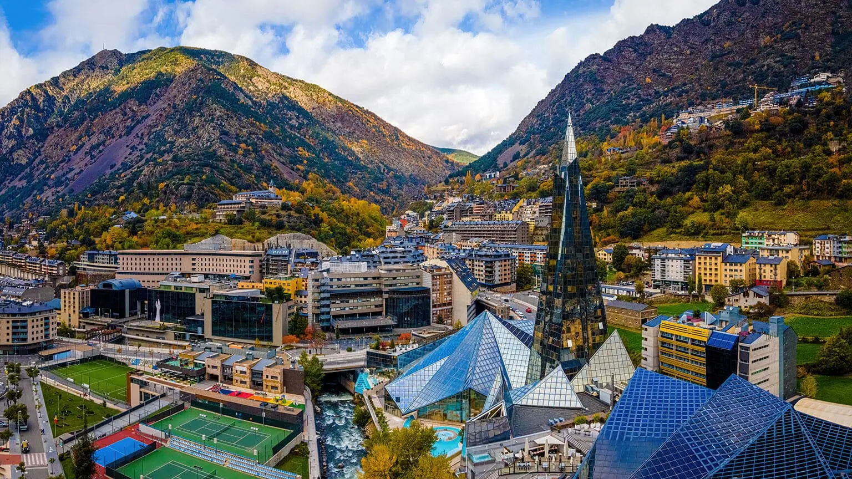
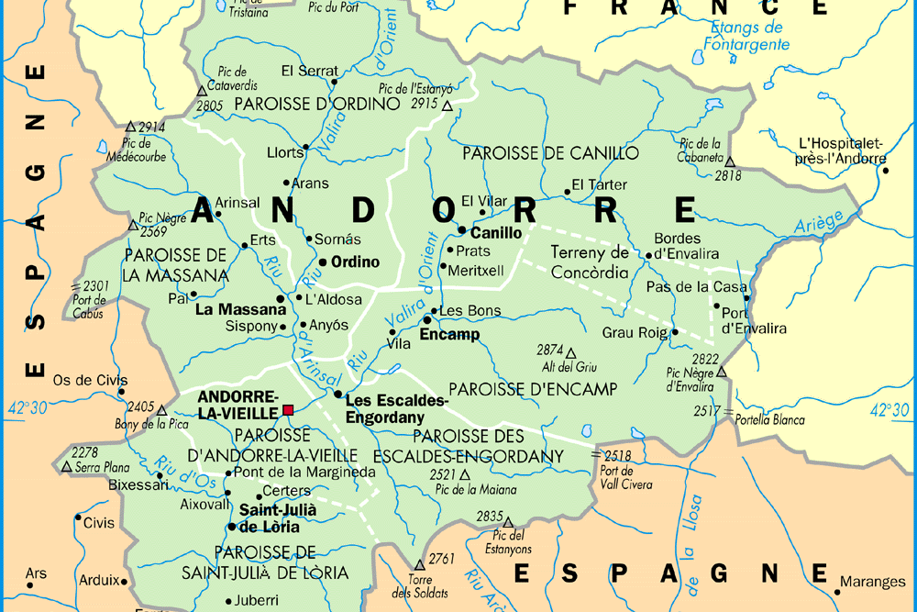
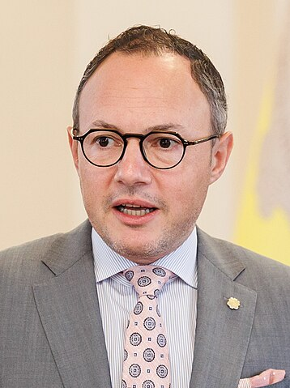
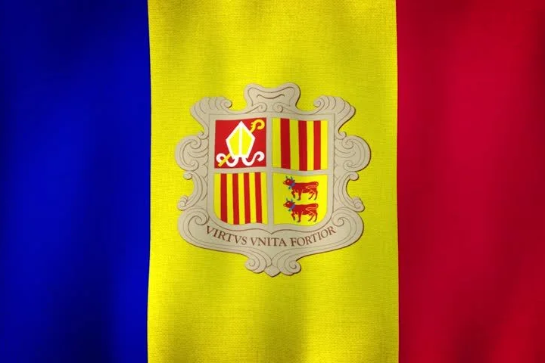

Андорра

Slide 5
Андорра
Территория Андорры составляет 467,63 км² (178-я в мире). Столица —Андорра-ла-Велья. Находящийся в Пиренеях на уровне 1029 м город Андорра-ла-Велья является самой высокогорной столицей Европы. В рельефе Андорры преобладают высокие скалистые горы, разделённые узкими долинами, много горных озёр ледникового происхождения.

Slide 6
Андорра
Премьер-министр — Ксавьер Эспот Самора. Согласно конституции 1993 года, Княжество Андорра — парламентская демократия. Главами государства остаются князья-соправители, представленные в Андорре своими наместниками («вигье»), однако их власть, в основном, номинальна.

Slide 7
Андорра
Официальный язык — каталанский. Валютой является евро. (принято в одностороннем порядке, не входит в Еврозону). Гимн:
«El Gran Carlemany» «Карл Великий»

Slide 8
Андорра
Интересный факт: традиционно основание Андорры приписывается Карлу Великому, хотя свидетельств этого не существует. По преданию, Карл Великий даровал независимость этой части принадлежащего тогда Франции графства Барселонского в благодарность за то, что местные жители провели его войска через Пиренеи в нынешнюю Испанию, где он разбил мавров.

Slide 9
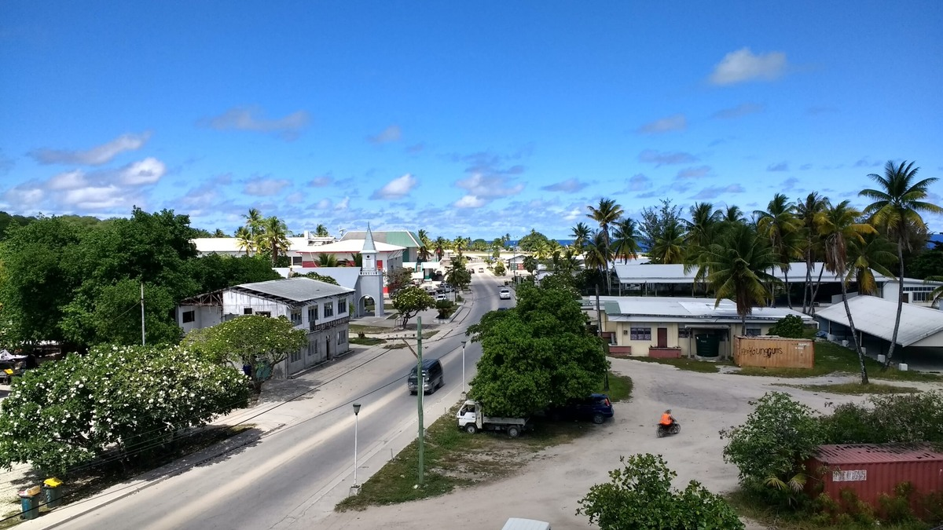
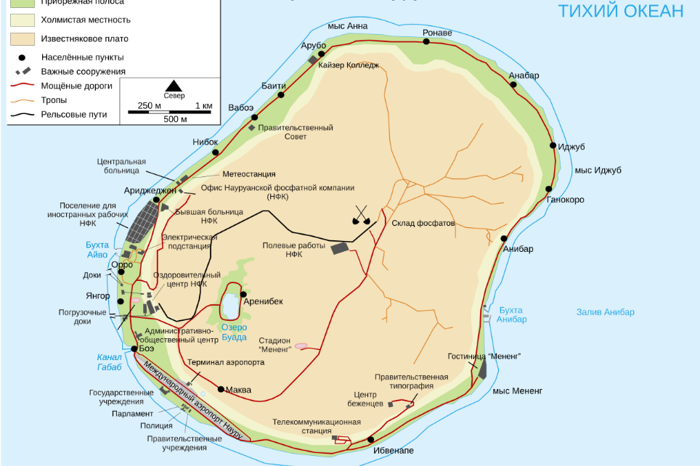
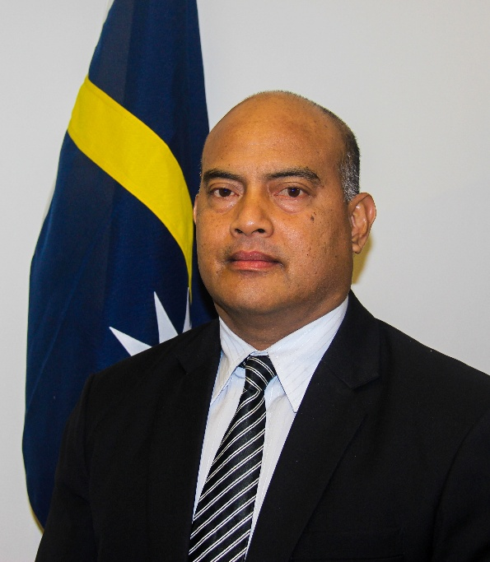
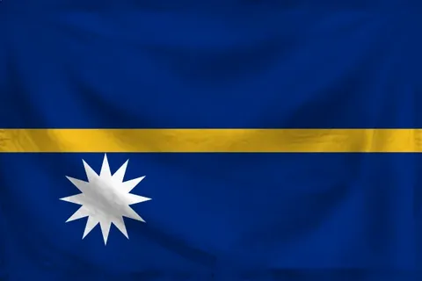

Науру

Slide 10
Науру
Территория Науру составляет 21,3 км² (192-я в мире). Столица отсутствует. Остров Науру лежит в западной части Тихого океана примерно в 42 км от экватора^{[18]}. Ближайший остров — Банаба (Ошен) — расположен в 288 км к востоку от Науру и принадлежит Республике Кирибати.

Slide 11

Науру
Президент — Дэвид Аданг. Науру — независимая республика. Конституция, принятая 29 января 1968 года (дополнения вносились 17 мая 1968 года), устанавливает республиканскую форму правления с Вестминстерской системой парламентаризма и некоторыми чертами президентской формы правления.

Slide 12
Науру
Официальный язык — науруанский, английский. Валютой является австралийский доллар. Гимн: «Nauru Bwiema (Песнь Науру)».

Slide 13

Науру
Интересный факт: остров был заселён людьми около 3 тысяч лет назад, но история его освоения другими странами началась лишь в конце XVIII века, когда в 1798 году британский капитан Джон Фирн стал первым европейцем, приблизившимся к Науру.

Slide 14
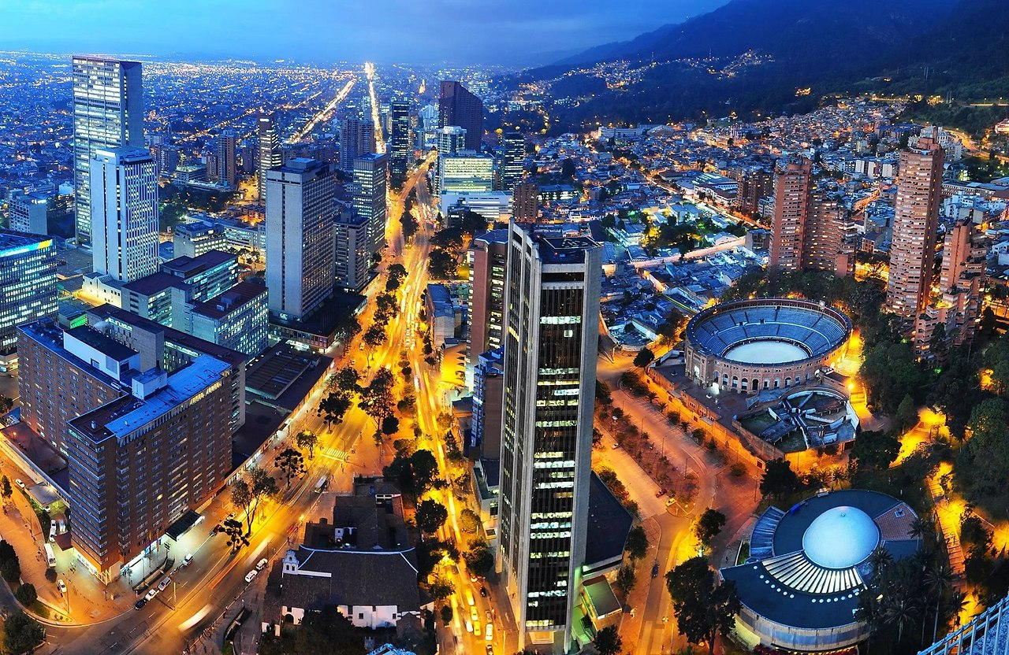
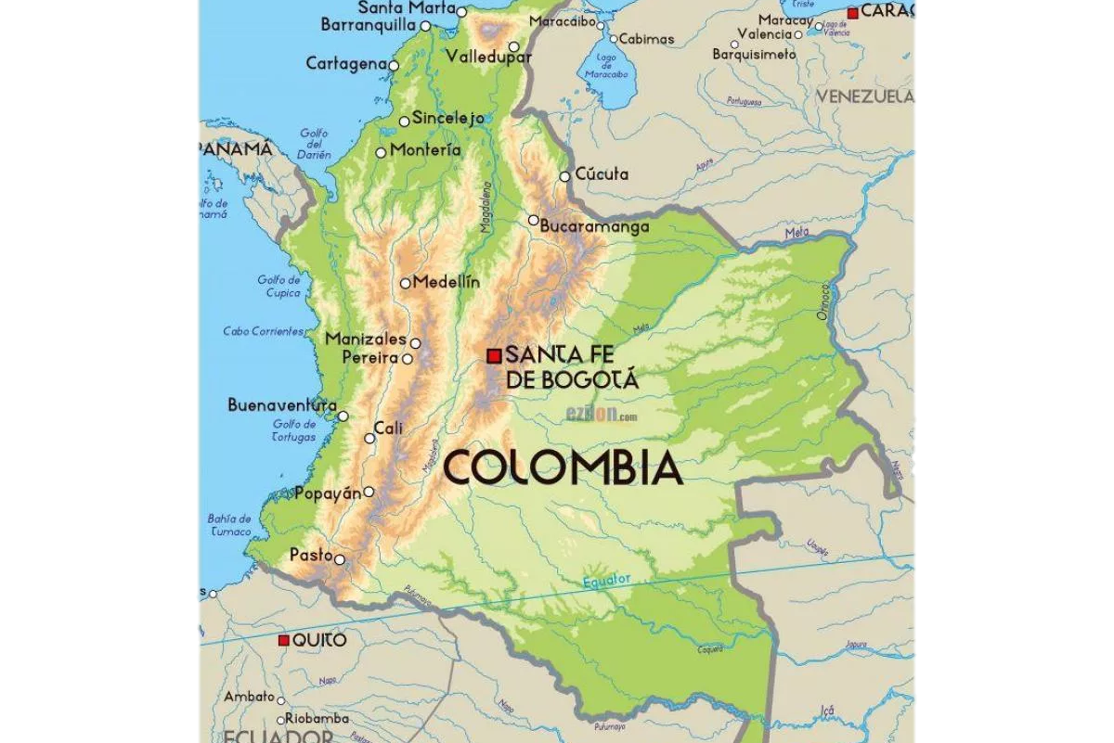
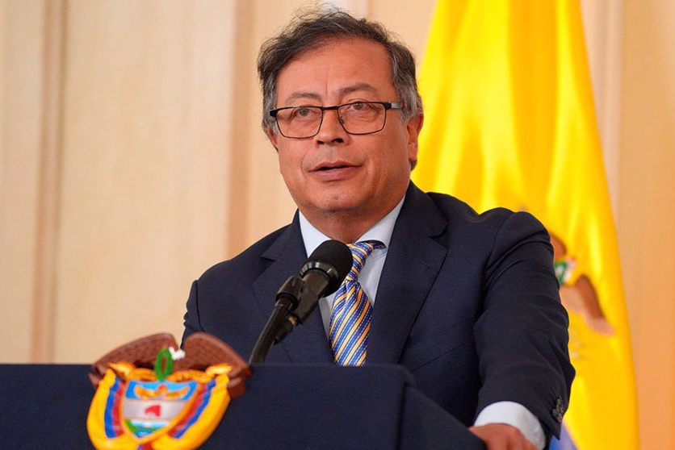
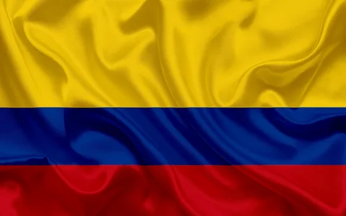
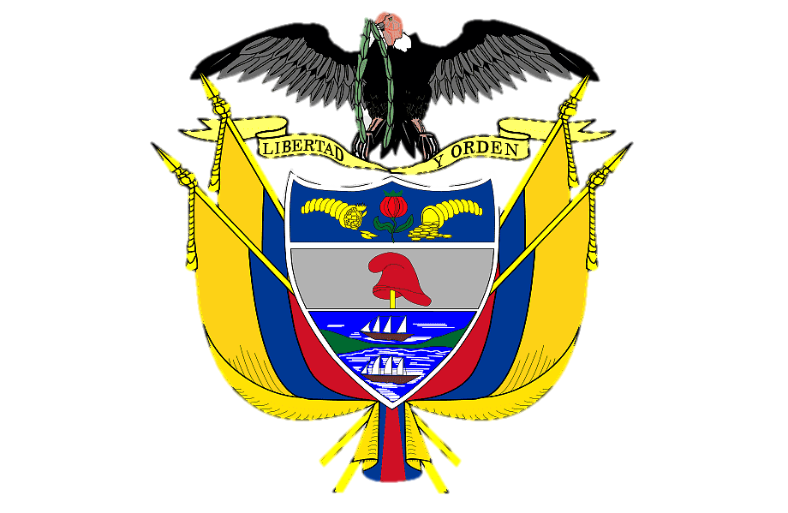
Колумбия

Slide 15
Колумбия
Территория Колумбии составляет 1 138 910 км² (27-я в мире) Столица — Богота. Административное деление Колумбии было установлено Конституцией 1991 года, поправками к ней и законом 136 от 2 июня 1994 года. Выделяются три уровня административно-территориального деления.

Slide 16
Колумбия
Президент — Густаво Франсиско Петро Уррего. Форма правления — республика. Глава государства и правительства — президент, избирается населением на четырёхлетний срок без возможности переизбрания на второй срок.

Slide 17
Колумбия
Официальный язык — испанский. Валютой является колумбийский песо. Гимн: «¡Oh, Gloria Inmarcesible!»

Slide 18
Колумбия
Интересный факт: Название страны пошло от имени мореплавателя Христофора Колумба, который в 1492 году открыл Америку. За историю название несколько раз изменялось, но в 1886 году было окончательно принято называть страну Республика Колумбия.

Slide 19

ВИКТОРИНА «СТРАНЫ МИРА»
ВИКТОРИНА
СТРАНЫ МИРА
Андорра, Науру, Колумбия
НАЧАТЬ

Slide 20
Столица Колумбии
А. Колумбиа
Б. Будапешт
В. Богота
Г. Берлин

Slide 21
Столица Колумбии
А. Колумбиа
Б. Будапешт
В. Богота
Г. Берлин
Попробовать снова

Slide 22
Столица Колумбии
А. Колумбиа
Б. Будапешт
В. Богота
Г. Берлин
Попробовать снова

Slide 23
Столица Колумбии
А. Колумбиа
Б. Будапешт
В. Богота
Г. Берлин
Попробовать снова

Slide 24
Столица Колумбии
А. Колумбиа
Б. Будапешт
В. Богота
Г. Берлин
Продолжить

Slide 25
Столица Науру
А. Отсутствует
Б. Ярен
В. Науру
Г. Рим

Slide 26
Столица Науру
А. Отсутствует
Б. Ярен
В. Науру
Г. Рим
Продолжить

Slide 27
Столица Науру
А. Отсутствует
Б. Ярен
В. Науру
Г. Рим
Попробовать снова

Slide 28
Столица Науру
А. Отсутствует
Б. Ярен
В. Науру
Г. Рим
Попробовать снова

Slide 29
Столица Науру
А. Отсутствует
Б. Ярен
В. Науру
Г. Рим
Попробовать снова

Slide 30
Столица Андорры
Б. Андорра-ла-Велья
А. Уагадугу
В. Энкамп
Г. Отсутствует

Slide 31
Столица Андорры
Б. Андорра-ла-Велья
А. Уагадугу
В. Энкамп
Г. Отсутствует
Попробовать снова

Slide 32
Столица Андорры
Б. Андорра-ла-Велья
А. Уагадугу
В. Энкамп
Г. Отсутствует
Продолжить

Slide 33
Столица Андорры
Б. Андорра-ла-Велья
А. Уагадугу
В. Энкамп
Г. Отсутствует
Попробовать снова

Slide 34
Столица Андорры
Б. Андорра-ла-Велья
А. Уагадугу
В. Энкамп
Г. Отсутствует
Попробовать снова

Slide 35
Что принято валютой в Андорре
А. Доллар
Б. Песо
В. Евро
Г. Рубль

Slide 36
Что принято валютой в Андорре
А. Доллар
Б. Песо
В. Евро
Г. Рубль
Попробовать снова

Slide 37
Что принято валютой в Андорре
А. Доллар
Б. Песо
В. Евро
Г. Рубль
Попробовать снова

Slide 38
Что принято валютой в Андорре
А. Доллар
Б. Песо
В. Евро
Г. Рубль
Далее

Slide 39
Что принято валютой в Андорре
А. Доллар
Б. Песо
В. Евро
Г. Рубль
Попробовать снова

Slide 40
Что принято валютой в Науру
А. Доллар
Б. Песо
В. Евро
Г. Рубль

Slide 41
Что принято валютой в Науру
А. Доллар
Б. Песо
В. Евро
Г. Рубль
Далее

Slide 42
Что принято валютой в Науру
А. Доллар
Б. Песо
В. Евро
Г. Рубль
Попробовать снова

Slide 43
Что принято валютой в Науру
А. Доллар
Б. Песо
В. Евро
Г. Рубль
Попробовать снова

Slide 44
Что принято валютой в Науру
А. Доллар
Б. Песо
В. Евро
Г. Рубль
Попробовать снова

Slide 45
Что принято валютой в Колумбии
А. Доллар
Б. Песо
В. Евро
Г. Рубль

Slide 46
Что принято валютой в Науру
А. Доллар
Б. Песо
В. Евро
Г. Рубль
Попробовать снова

Slide 47
Что принято валютой в Науру
А. Доллар
Б. Песо
В. Евро
Г. Рубль
далее

Slide 48
Что принято валютой в Науру
А. Доллар
Б. Песо
В. Евро
Г. Рубль
Попробовать снова

Slide 49
Что принято валютой в Науру
А. Доллар
Б. Песо
В. Евро
Г. Рубль
Попробовать снова

Slide 50
Какой официальный язык в Андорре
А. Каталанский
Б. Наурский
В. Испанский
Г. Английский

Slide 51
Какой официальный язык в Андорре
А. Каталанский
Б. Наурский
В. Испанский
Г. Английский
Далее

Slide 52
Какой официальный язык в Андорре
А. Каталанский
Б. Наурский
В. Испанский
Г. Английский
Попробовать снова

Slide 53
Какой официальный язык в Андорре
А. Каталанский
Б. Наурский
В. Испанский
Г. Английский
Попробовать снова

Slide 54
Какой официальный язык в Андорре
А. Каталанский
Б. Наурский
В. Испанский
Г. Английский
Попробовать снова

Slide 55
Какой официальный язык в Науру
А. Каталанский
Б. Наурский
В. Испанский
Г. Английский

Slide 56
Какой официальный язык в Науру
А. Каталанский
Б. Наурский
В. Испанский
Г. Английский
Попробовать снова

Slide 57
Какой официальный язык в Науру
А. Каталанский
Б. Наурский
В. Испанский
Г. Английский
Далее

Slide 58
Какой официальный язык в Науру
А. Каталанский
Б. Наурский
В. Испанский
Г. Английский
Попробовать снова

Slide 59
Какой официальный язык в Науру
А. Каталанский
Б. Наурский
В. Испанский
Г. Английский
Попробовать снова

Slide 60
Какой официальный язык в Колумбии
А. Каталанский
Б. Наурский
В. Испанский
Г. Английский

Slide 61
Какой официальный язык в Колумбии
А. Каталанский
Б. Наурский
В. Испанский
Г. Английский
Попробовать снова

Slide 62
Какой официальный язык в Колумбии
А. Каталанский
Б. Наурский
В. Испанский
Г. Английский
Попробовать снова

Slide 63
Какой официальный язык в Науру
А. Каталанский
Б. Наурский
В. Испанский
Г. Английский
Далее

Slide 64
Какой официальный язык в Колумбии
А. Каталанский
Б. Наурский
В. Испанский
Г. Английский
Попробовать снова

Slide 65
Кто является президентом Колумбии
А. В. В. Путин
Б. Г. Ф. Петро Уррего
В. Дэвид Аданг
Г. Дональд Трамп

Slide 66
Кто является президентом Колумбии
А. В. В. Путин
Б. Г. Ф. Петро Уррего
В. Дэвид Аданг
Г. Дональд Трамп
Попробовать снова

Slide 67
Кто является президентом Колумбии
А. В. В. Путин
Б. Г. Ф. Петро Уррего
В. Дэвид Аданг
Г. Дональд Трамп
Далее

Slide 68
Кто является президентом Колумбии
А. В. В. Путин
Б. Г. Ф. Петро Уррего
В. Дэвид Аданг
Г. Дональд Трамп
Попробовать снова

Slide 69
Кто является президентом Колумбии
А. В. В. Путин
Б. Г. Ф. Петро Уррего
В. Дэвид Аданг
Г. Дональд Трамп
Попробовать снова

Slide 70
Конец

